Slide 1

Red Sudamericana de Atención Farmacéutica
Red Sudamericana de Atención Farmacéutica
Colaborando con la investigación, investigando para salvar vidas
http://www.redsaf.org
SFT en pacientes ambulatorios
+
Servicios Farmacéuticos: Formación, investigación y aplicación
Prof. Aldo Alvarez Risco
aldo.alvarez@redsaf.org

Slide 2

Servicios Farmacéuticos
Sistema de Gestión de la Calidad
Normatividad.
Investigación.
Educación.
Comunicación.
Empresa
Prof. Aldo Alvarez Risco

Slide 3
Servicios Farmacéuticos
Sistema de Gestión de la Calidad
Normatividad.
Investigación.
Educación.
Comunicación.
Empresa
Prof. Aldo Alvarez Risco

Slide 4
¿CÓMO SE IMPLEMENTA UN SISTEMA DE GESTIÓN DE LA CALIDAD?
Sistema de Gestión de la Calidad
Para el desarrollo e implantación de un Sistema de Gestión de Calidad, existen tres reglas básicas que hay que cumplir:
1. Decir lo que se hace.
2. Hacer lo que se dice.
3. Poder demostrarlo.
Prof. Aldo Alvarez Risco

Slide 5
¿CÓMO SE IMPLEMENTA UN SISTEMA DE GESTIÓN DE LA CALIDAD?
Sistema de Gestión de la Calidad
En base a estas tres reglas se puede dividir el proceso de desarrollo del SGC:
1. Desarrollo del Sistema.
2. Implantación del Sistema.
3. Certificación.
Prof. Aldo Alvarez Risco

Slide 6
Sistema de Gestión de la Calidad
Desarrollo del Sistema
1. Decisión de implantar el sistema de calidad
2. Análisis de la situación actual de la organización y sus procesos.
3. Creación de un grupo de trabajo para llevar adelante la implantación.
4. Motivación y formación de las personas involucradas en la implantación.
Prof. Aldo Alvarez Risco

Slide 7
Sistema de Gestión de la Calidad
Implantación
a. Puesta en práctica el plan de implantación.
b. Análisis y diagnóstico de los resultados.
Auditorias internas para evaluar si se van alcanzando los objetivos de cada etapa.
c. Correcciones.
Se revisará continuamente en un continuo esfuerzo por mejorar.
Prof. Aldo Alvarez Risco

Slide 8
Sistema de Gestión de la Calidad
Certificación
* Después de un cierto tiempo de llevar a cabo el Sistema de Gestión de Calidad, la empresa debe estar en condiciones de certificar su Sistema.
* Para ello es necesario aprobar la auditoria del organismo de certificación que elija.
Prof. Aldo Alvarez Risco

Slide 9
¿QUÉ HACER DESPUÉS DE LA CERTIFICACIÓN?
Sistema de Gestión de la Calidad
SEGUIMIENTO INTERNO
La implantación de un Sistema de Gestión de Calidad no termina con la consecución del certificado, sino que debe ser un proceso V IVO, que necesita un seguimiento por parte de la empresa.
1. Realización de Auditorias Internas.
2. Ejecución de acciones correctoras y preventivas.
3. Revisión del Sistema por la Dirección.
4. La realización de Planes de Formación.
Prof. Aldo Alvarez Risco

Slide 10
DIFICULTADES EN LA IMPLANTACIÓN DEL SGC
Sistema de Gestión de la Calidad
No comprender el Objetivo.
¿El objetivo es la certificación?
Gerencia no comprometida.
Falta de competencias.
Resistencia al cambio.
Castigar a los que poco saben.
Prof. Aldo Alvarez Risco

Slide 11
Servicios Farmacéuticos
Sistema de Gestión de la Calidad
Normatividad.
Investigación.
Educación.
Comunicación.
Empresa
Prof. Aldo Alvarez Risco

Slide 12
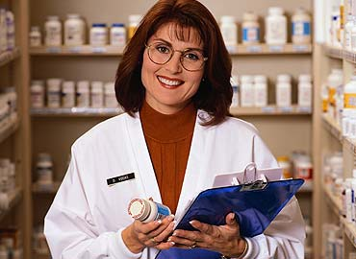

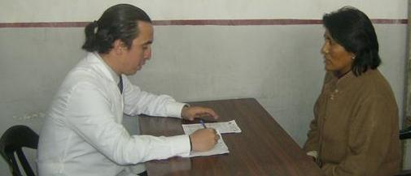
BPL
BPM
BPA
Enfocado en el
producto
Enfocado en el paciente
BPOF
BPA
OF
BPD
OF
BPFV
OF
BP Distrib y Transp
BPSFT
OF

Slide 13
BUENAS PRÁCTICAS DE OFICINA FARMACÉUTICA
BP Oficina Farmacéutica
BP Dispensación
BP Farmacovigilancia
BP Seguimiento Farmacoterapéutico
BP Almacenamiento
BP Distribución y Transporte
Prof. Aldo Alvarez Risco

Slide 14
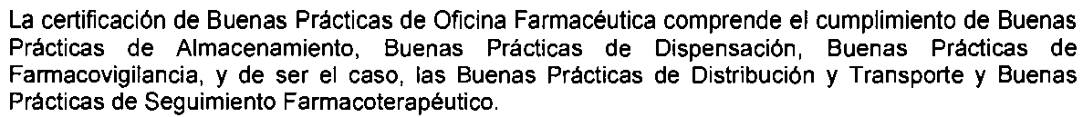

NORMATIVA
DECRETO SUPREMO N° 014-2011-SA.
Prof. Aldo Alvarez Risco

Slide 15
NORMATIVA
BUENAS PRÁCTICAS DE OFICINA FARMACÉUTICA
Adherencia al tratamiento farmacológico.- Grado en el cual el comportamiento relacionado a la farmacoterapia por parte del paciente se corresponde con las recomendaciones establecidas por un profesional de la salud.
Atención farmacéutica.- Actos del profesional Químico Farmacéutico para la mejora y mantenimiento de la salud y calidad de vida del paciente, los cuales se realizan mediante prácticas correctas de dispensación y seguimiento farmacoterapéutico.
Prof. Aldo Alvarez Risco

Slide 16
NORMATIVA
Calidad de vida relacionada a la salud.- Es la medida en que se modifica el valor asignado a la duración de la vida en función de la percepción de limitaciones físicas, psicológicas, sociales y de disminución de oportunidades a causa de la enfermedad, sus secuelas, el tratamiento y/o las políticas de salud.
Fecha de expiración o vencimiento.- Es el dato señalado en el rotulado de los envases mediato e inmediato del producto o dispositivo que indica el mes y el año calendario más allá del cual no se garantiza que el producto o dispositivo conserve su estabilidad y eficacia.
Prof. Aldo Alvarez Risco

Slide 17
NORMATIVA
Dispensación.- Acto profesional del Químico Farmacéutico de proporcionar uno o más productos farmacéuticos, dispositivos médicos y productos sanitarios a un paciente o usuario, generalmente en atención a la presentación de una receta elaborada por un profesional autorizado.
En este acto el profesional Químico Farmacéutico informa y orienta al paciente o usuario sobre el uso adecuado del producto farmacéutico, reacciones adversas, interacciones medicamentosas y las condiciones de conservación del producto o dispositivo.
Prof. Aldo Alvarez Risco

Slide 18
NORMATIVA
Interacciones medicamentosas.- Efectos producidos cuando la acción diagnóstica, preventiva o terapéutica de un principio activo es modificada en el organismo por otro agente exógeno o interactuante. Este puede ser otro principio activo simultáneamente administrado, una sustancia presente en la dieta o en el ambiente que rodea al organismo.
Prof. Aldo Alvarez Risco

Slide 19
NORMATIVA
Intervención farmacéutica.- Actuaciones efectuadas en colaboración con el paciente o los profesionales de la salud, en el cual el profesional Químico Farmacéutico participa activamente en la toma de decisiones, contribuye a alcanzar las metas terapéuticas y evalúa los resultados.
Meta terapéutica.- Resultado definido medible durante el proceso terapéutico; puede incluir metas primarias (resultado básico deseado) o metas secundarias otros beneficios del proceso).
Prof. Aldo Alvarez Risco

Slide 20
NORMATIVA
Procedimiento operativo estandarizado. Procedimientos escritos que describen y explican cómo realizar una tarea para lograr un fin específico, de la mejor manera posible.
Seguimiento farmacoterapéutico.- Acto profesional en el cual el Químico Farmacéutico orienta y supervisa al paciente en relación al cumplimiento de su farmacoterapia, mediante intervenciones farmacéuticas dirigidas a prevenir, identificar y resolver los problemas relacionados con los medicamentos (PRM).
Prof. Aldo Alvarez Risco

Slide 21
Dispensación
NO entrega de medicamento
INTERVENCIÓN FARMACÉUTICA
¿Existen RAM?
Indicación
Efectividad
NO
SI
Seguridad
NOTIFICACIÓN SOSPECHA RAM
¿Qué acciones resuelven el PRM?
¿Es seguro dispensar?
¿Cuál PRM?
SI
SI
PROCESO DE DISPENSACIÓN
Obtención de información del
paciente y su farmacoterapia
¿Existen PRM?
NO
Entrega del medicamento + Información de uso
Dispensación: Servicio que garantiza tras una evaluación individual, que los pacientes reciban y utilicen los medicamentos de forma adecuada a sus necesidades clínicas.
¿El paciente requiere SFT?
SFT
SI
INTERVENCIÓN FARMACÉUTICA
NO
CASA

Slide 22
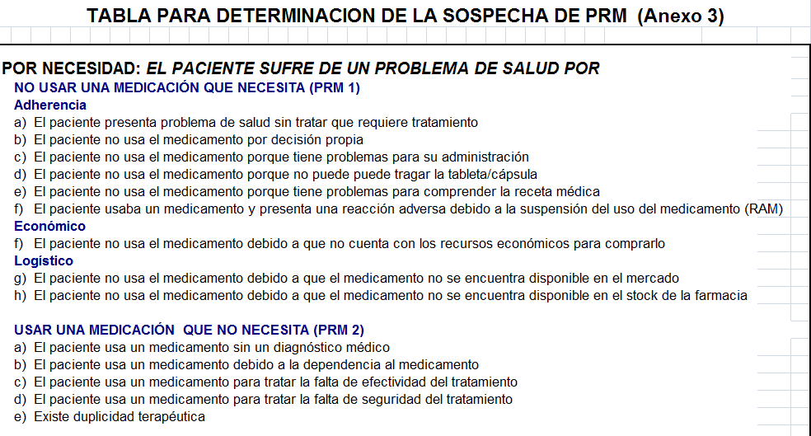
Cuidado del Paciente

Slide 23
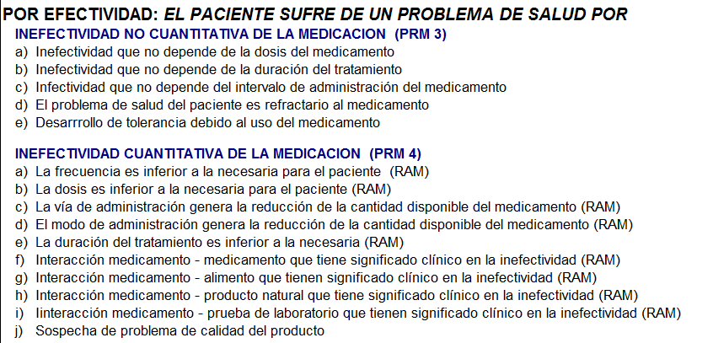
Cuidado del Paciente

Slide 24
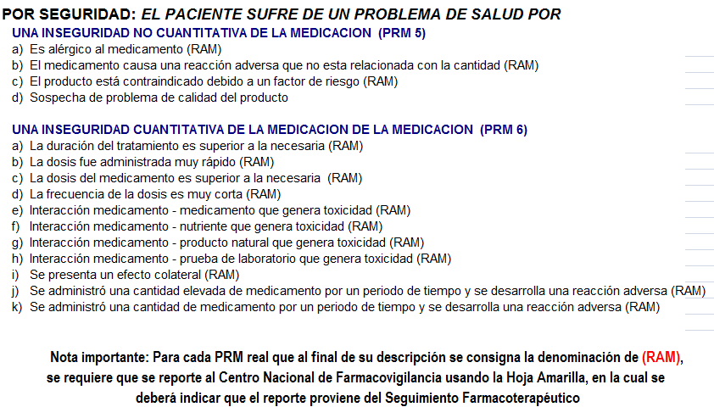
Cuidado del Paciente

Slide 25
Servicios Farmacéuticos
Sistema de Gestión de la Calidad
Normatividad.
Investigación.
Educación.
Comunicación.
Empresa
Prof. Aldo Alvarez Risco

Slide 26
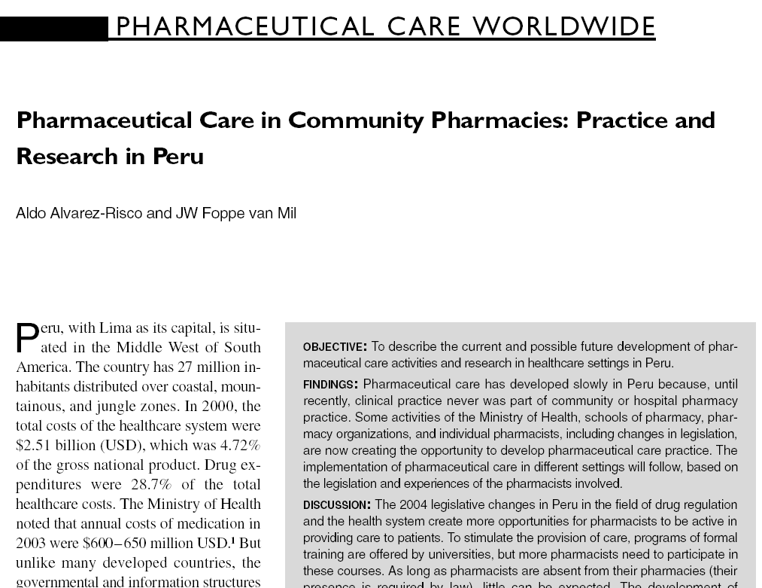
Alvarez-Risco A, van Mil JW. Pharmaceutical care in community pharmacies: practice and research in Peru. Ann Pharmacother. 2007 Dec;41(12):2032-7

Slide 27
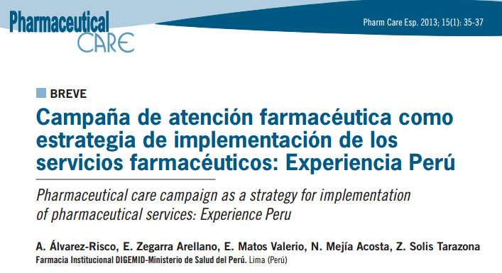

Slide 28
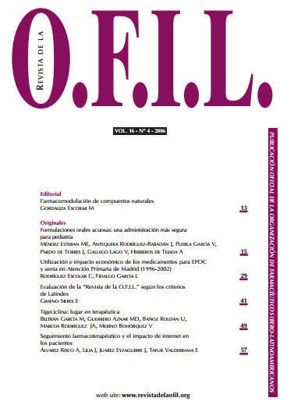
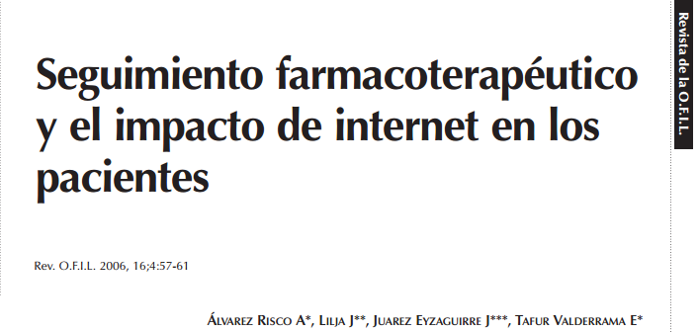

Slide 29
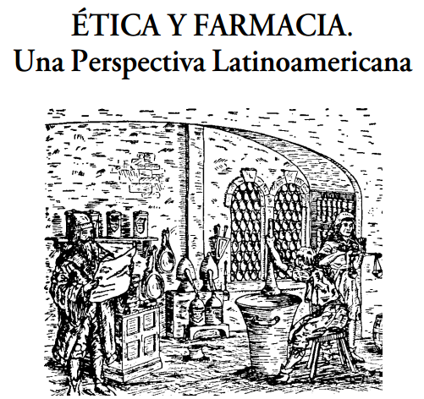
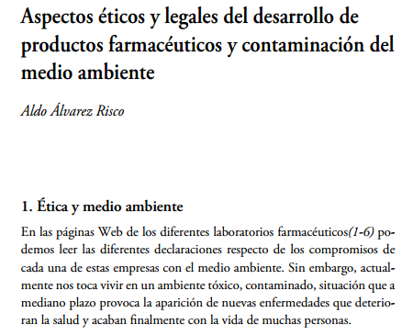

Slide 30
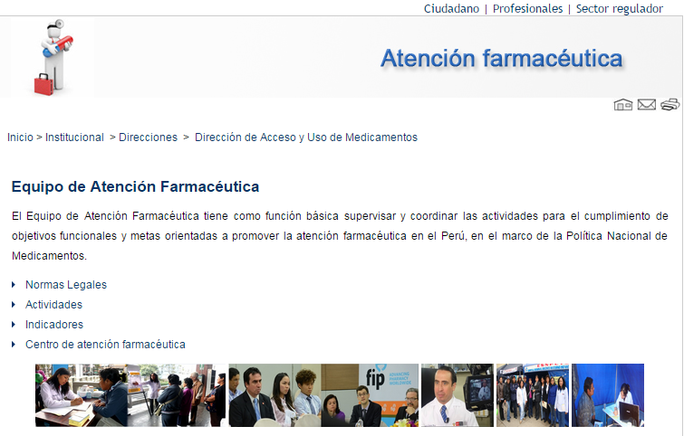

Slide 31
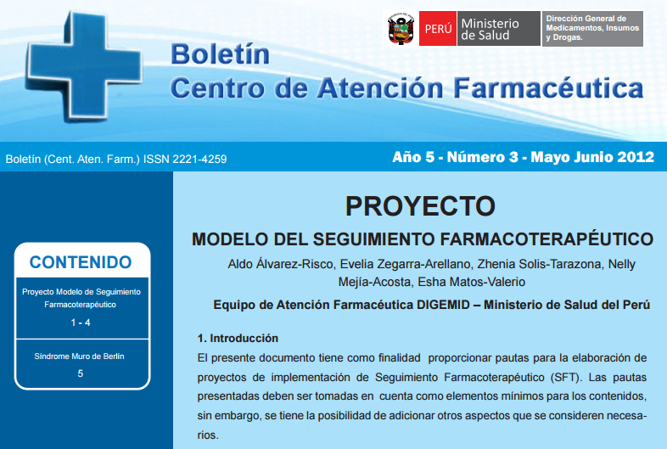

Slide 32
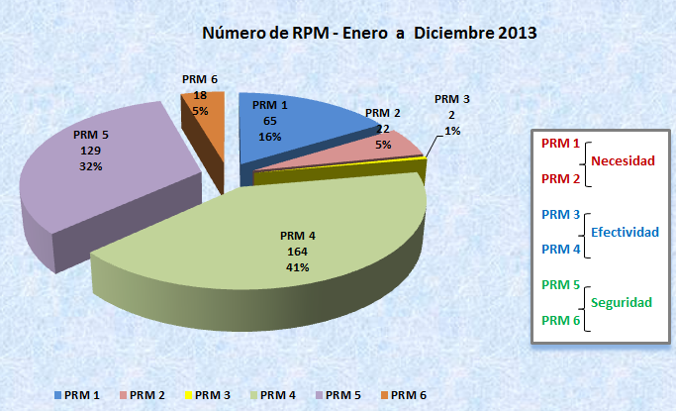
Problemas Relacionados a Medicamentos
Fuente: Farmacia Institucional DIGEMID
PRM 1 | PRM 2 | PRM 3 | PRM 4 | PRM 5 | PRM 6
65 | 22 | 2 | 164 | 129 | 18
Seguimiento Farmacoterapéutico Enero – Diciembre 2013
RAM
Total de pacientes: 304
Prof. Aldo Alvarez Risco

Slide 33
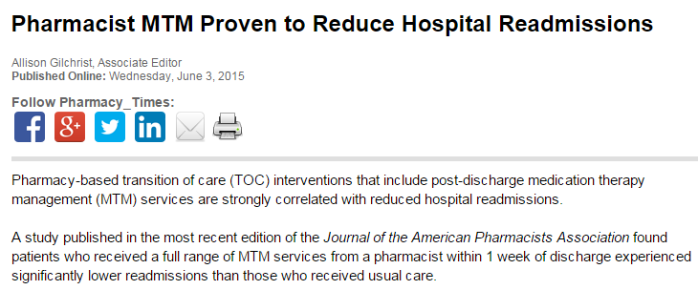
Prof. Aldo Alvarez Risco

Slide 34

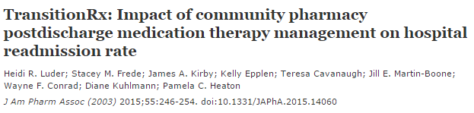
Fuente http://japha.org/article.aspx?articleID=2300215
Prof. Aldo Alvarez Risco

Slide 35
Investigación
¿Cuántas investigaciones se han hecho en AF?
¿Se tienen acceso a dichas investigaciones?
¿Se han publicado a nivel local?
¿Se han publicado a nivel internacional?
¿Qué pasa luego que se publica?
Prof. Aldo Alvarez Risco

Slide 36
Servicios Farmacéuticos
Sistema de Gestión de la Calidad
Normatividad.
Investigación.
Educación.
Comunicación.
Empresa
Prof. Aldo Alvarez Risco

Slide 37
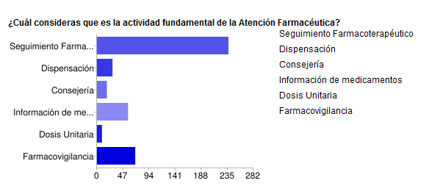
Prof. Aldo Alvarez Risco

Slide 38
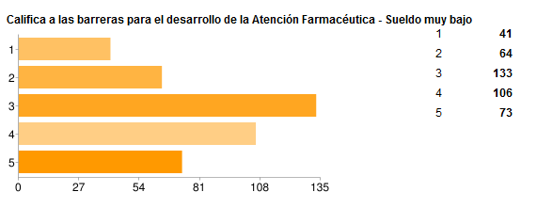
Prof. Aldo Alvarez Risco

Slide 39
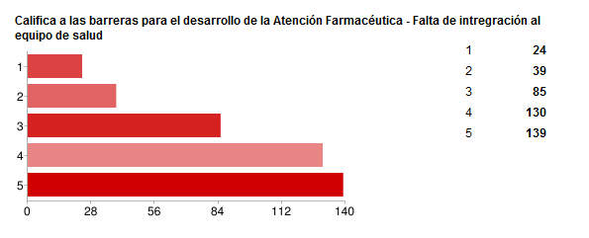
Prof. Aldo Alvarez Risco

Slide 40
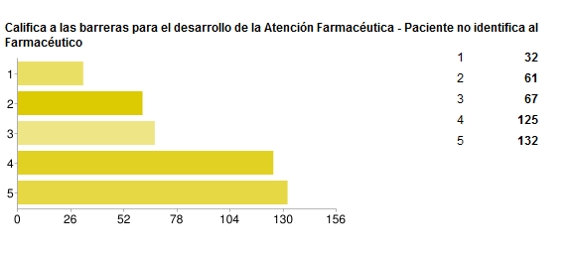
Prof. Aldo Alvarez Risco

Slide 41
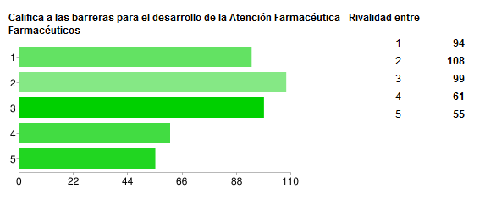
Prof. Aldo Alvarez Risco

Slide 42
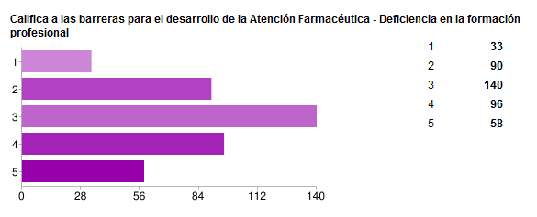
Prof. Aldo Alvarez Risco

Slide 43
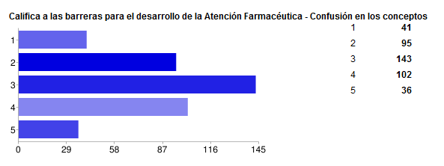
Prof. Aldo Alvarez Risco

Slide 44
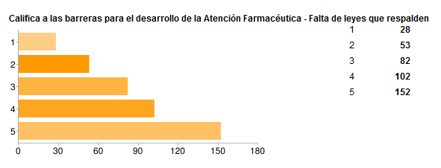
Prof. Aldo Alvarez Risco

Slide 45
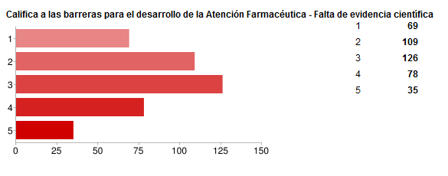
Prof. Aldo Alvarez Risco

Slide 46
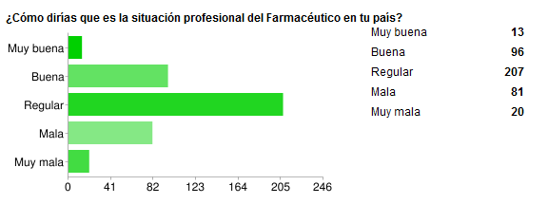
Prof. Aldo Alvarez Risco

Slide 47
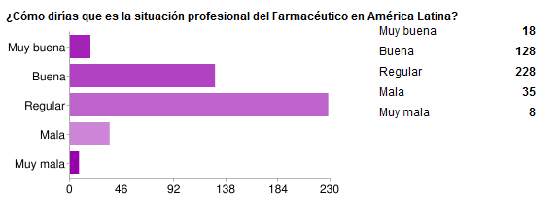
Prof. Aldo Alvarez Risco

Slide 48
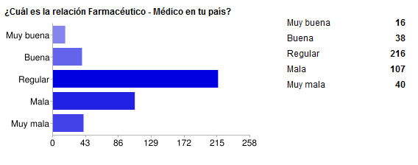
Prof. Aldo Alvarez Risco

Slide 49
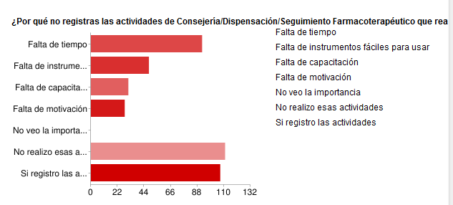
Prof. Aldo Alvarez Risco

Slide 50
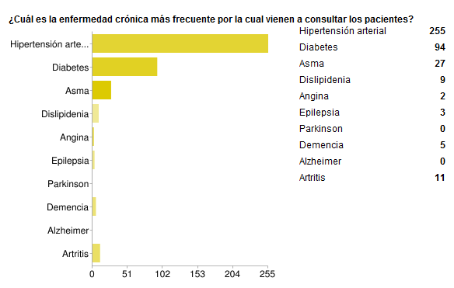
Prof. Aldo Alvarez Risco

Slide 51
SFT en pacientes ambulatorios
Sistema de Gestión de la Calidad
Normatividad.
Investigación.
Educación.
Comunicación.
Empresa
Prof. Aldo Alvarez Risco

Slide 52










Slide 53


Redes de comunicación y colaboración en beneficio del paciente
La población busca información que permita disminuir los costos en salud y en nuestro caso, busca conseguir medicamentos que lo curen en el menor tiempo posible, al menor costo, con la menor cantidad de reacciones adversas.
El ciudadano busca información en los profesionales que típicamente reconoce como aquellos que cuidan de su salud.
¿Estamos aquí los Farmacéuticos? Y si lo estamos
¿En qué porcentaje?
Prof. Aldo Alvarez Risco
aldo.alvarez@redsaf.org

Slide 54
Entre los programas televisivos y radiales en Latinoamérica,
¿Cuántos programas son conducidos por Farmacéuticos?
¿Será que aquellos profesionales que la población ve y oye en televisión y radio son los que identifica como reales profesionales de la salud que tienen como misión la salud de la gente?
Cuando se lanzó la propuesta en el año 2000 en la cual se describía al Farmacéutico de 7 estrellas, una de esas estrellas para alcanzar la excelencia era la de comunicador.
¿Qué tan lejos estamos de alcanzar dicha estrella?
Prof. Aldo Alvarez Risco
aldo.alvarez@redsaf.org

Slide 55

¿Qué situaciones ocurren con frecuencia que ameritan que la población reciba información por parte del Farmacéutico a través de los medios de comunicación?
a) Compra de medicamentos por Internet.
b) Uso de medicamentos por periodo superior o inferior al prescrito.
c) Uso de medicamentos sin prescripción que pueden alterar otras enfermedades concomitantes.
d) Uso de medicamentos sin efectividad comprobada (incluso muchos que no cuentan con Registro Sanitario).
e) Donación de medicamentos (que no siguen pautas OMS).
Prof. Aldo Alvarez Risco
aldo.alvarez@redsaf.org

Slide 56
Los pacientes pueden encontrar información farmacéutica en páginas de los fabricantes y distribuidores de medicamentos.
En la búsqueda de información en la Internet, Google se ha convertido en un recurso muy usado; sin embargo, ellos desconocen si las páginas que van a encontrar son confiables, mientras que los profesionales de salud generalmente podrán desarrollar una búsqueda más sofisticada logrando una lista de páginas Web más útil.
Esto nos hace observar la importancia de guiar a los pacientes en la búsqueda de información relacionado a los cuidados de su salud durante el Seguimiento Farmacoterapéutico.
Alvarez Risco A, Lilja J, Juarez Eyzaguirre J, Tafur Valderrama E. Seguimiento Farmacoterapéutico y el impacto de la Internet en los pacientes. Rev. O.F.I.L. 2006, 16;4:57-61

Slide 57
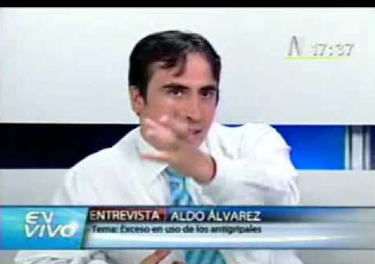
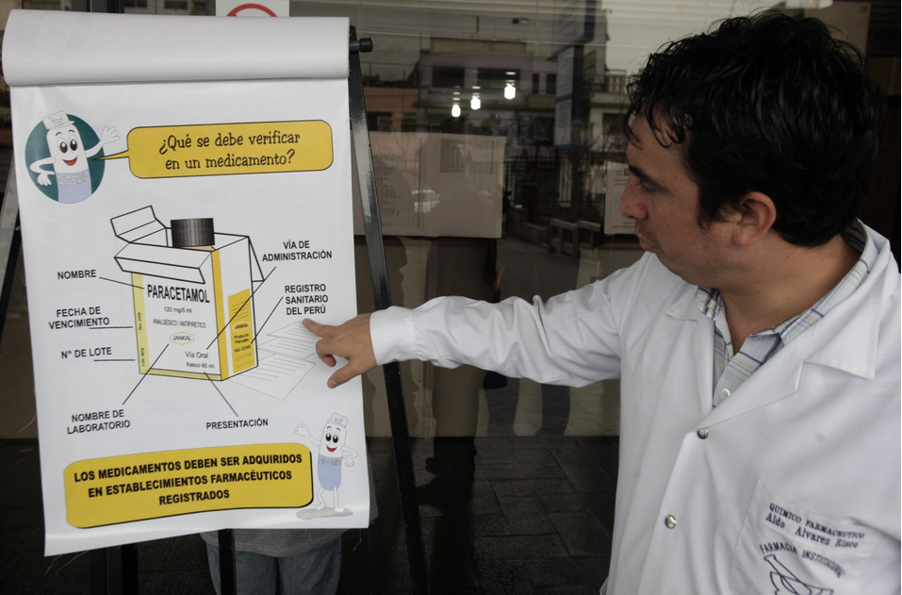

Slide 58
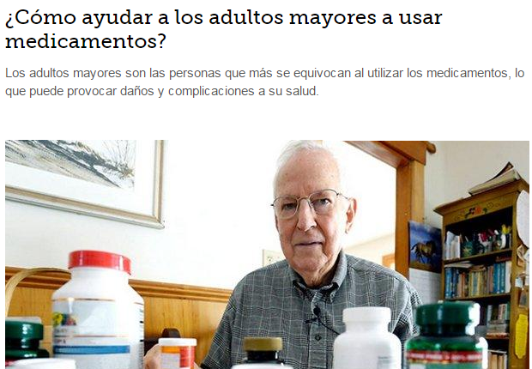
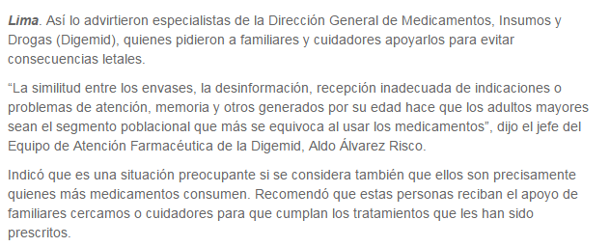

Slide 59
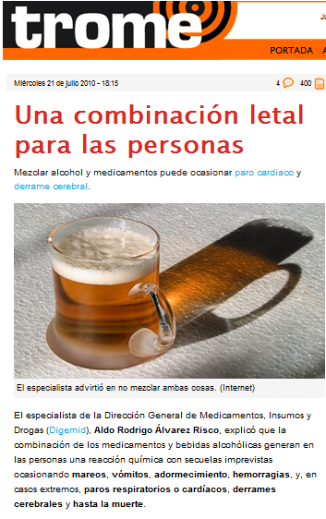
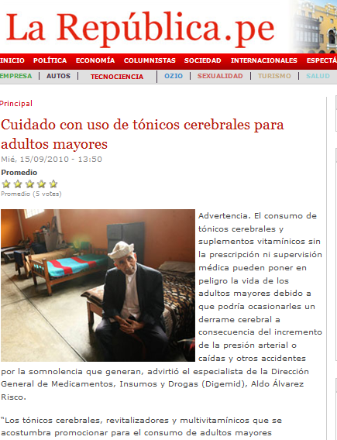

Slide 60
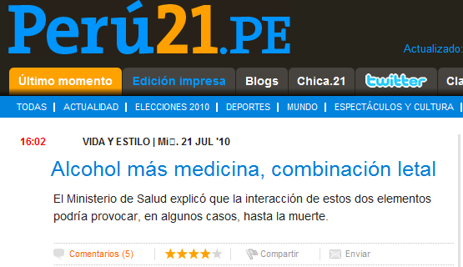
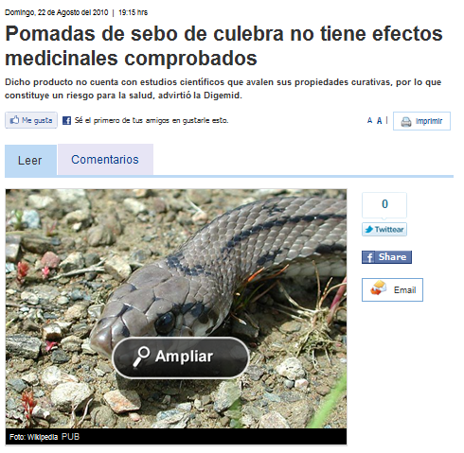

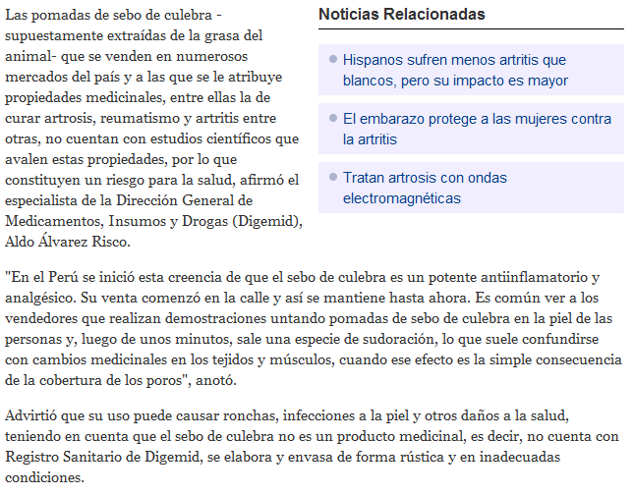
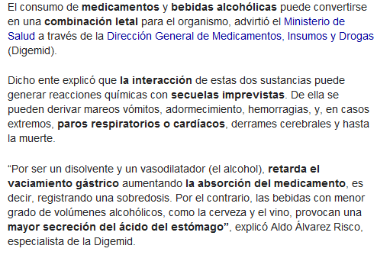

Slide 61
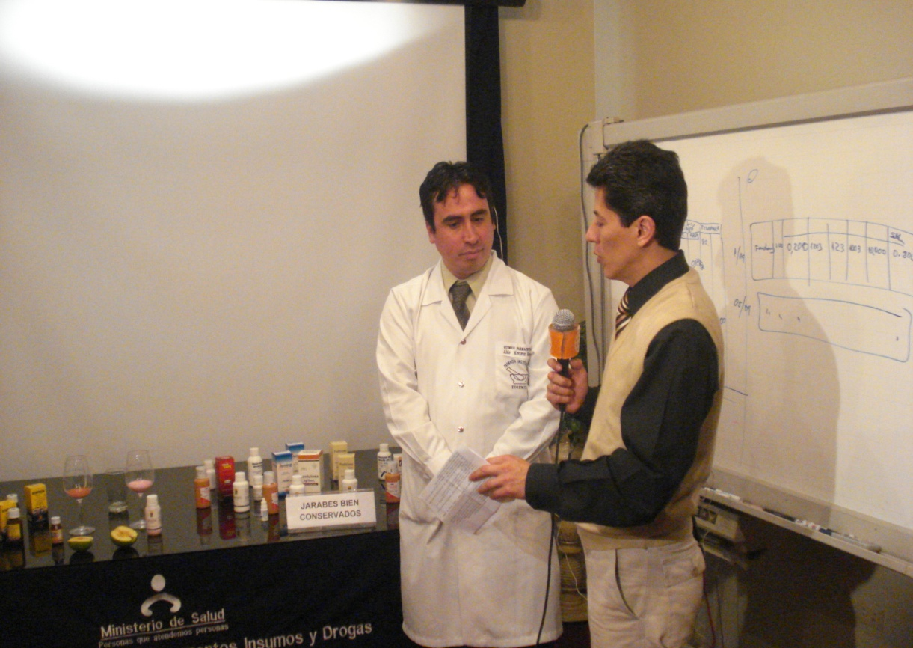
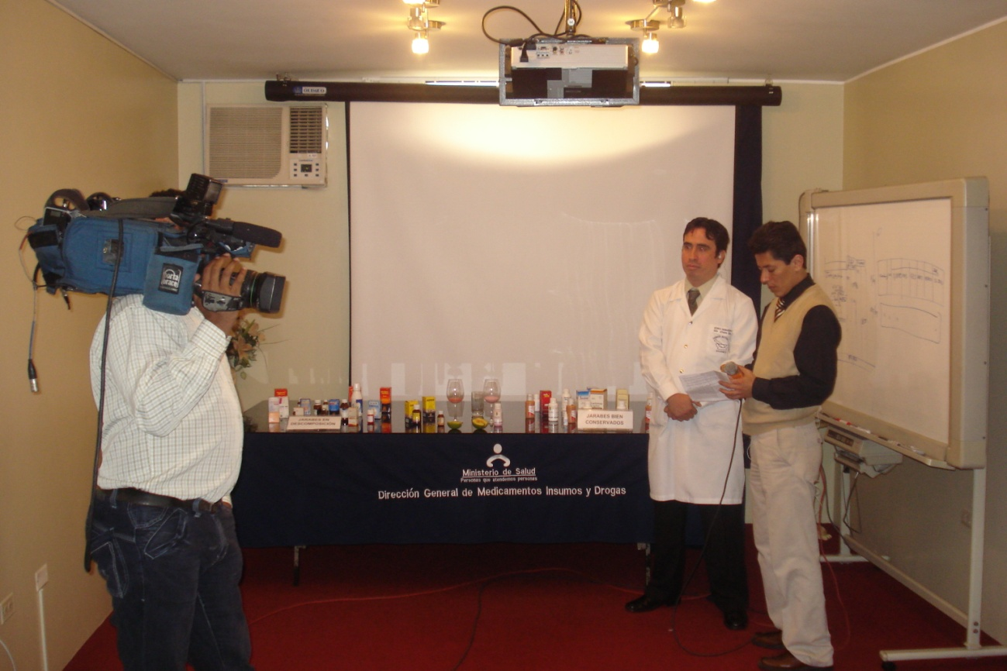
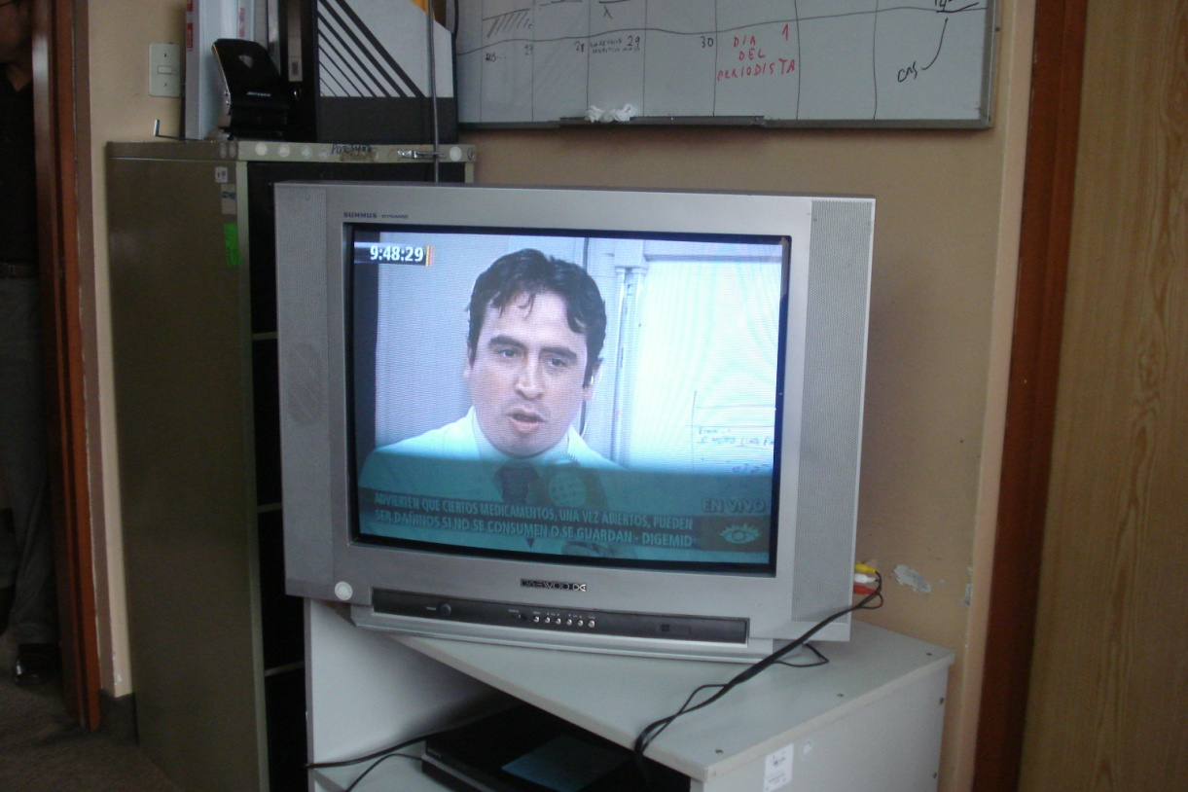
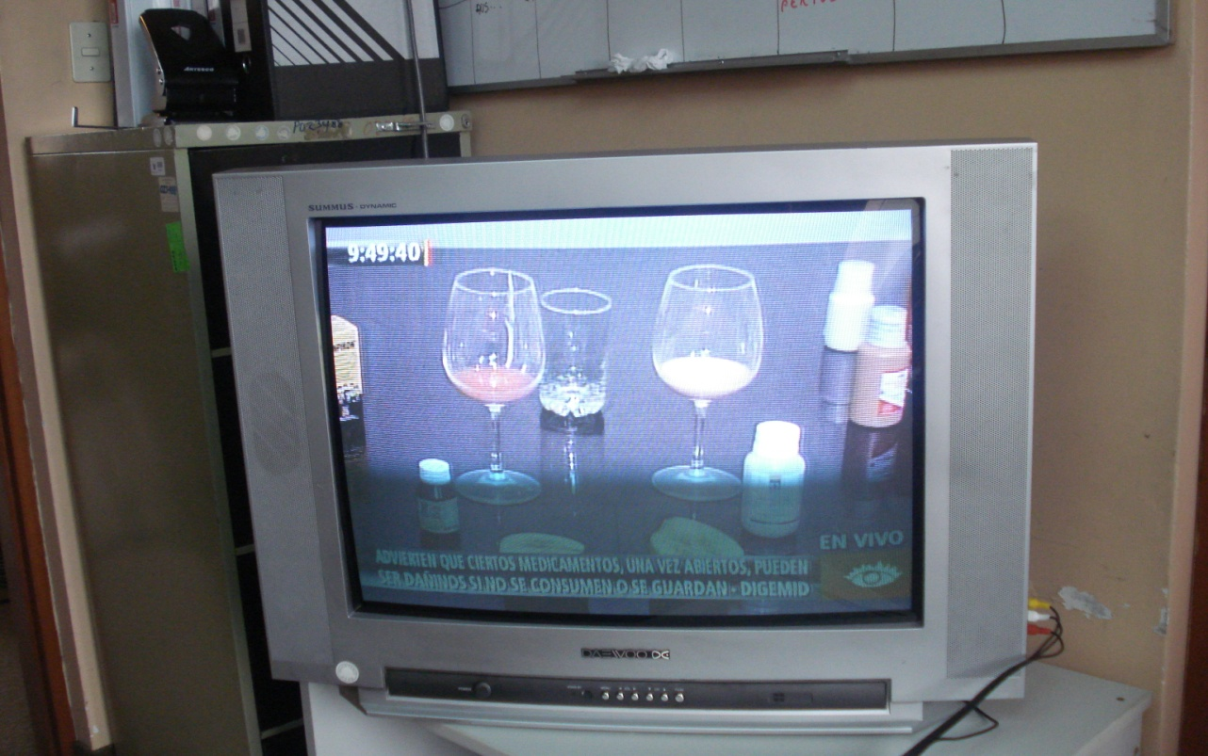

Slide 62
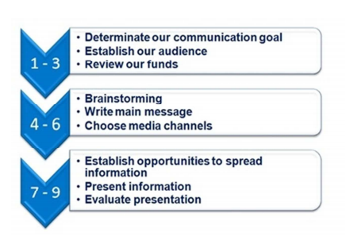
SFT en pacientes ambulatorios
Pharmacists and mass communication for implementing pharmaceutical care
Alvarez-Risco A. American Journal of Pharmacy Benefit
2015. In press
Prof. Aldo Alvarez Risco

Slide 63
SFT en pacientes ambulatorios
Sistema de Gestión de la Calidad
Normatividad.
Investigación.
Educación.
Comunicación.
Empresa
Prof. Aldo Alvarez Risco

Slide 64
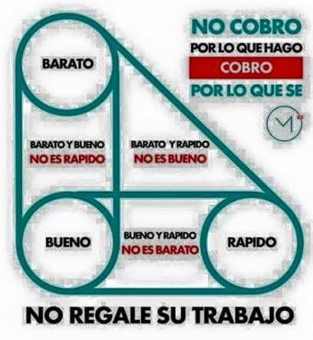
SFT en pacientes ambulatorios
Sistema de Gestión de la Calidad
Normatividad.
Investigación.
Educación.
Comunicación.
Empresa
Prof. Aldo Alvarez Risco

Slide 65
SFT
Definir Público objetivo
Por edades
Por enfermedades
Por cobertura
Por domicilio
¿Paciente pediátrico?
Asma
EsSalud
Alrededores
HTA
EPS
Abierto
¿Paciente adulto mayor?
Diabetes
ICC
¿Paciente adulto?
Prof. Aldo Alvarez Risco

Slide 66
Red Sudamericana de Atención Farmacéutica
Red Sudamericana de Atención Farmacéutica
Colaborando con la investigación, investigando para salvar vidas
http://www.redsaf.org
SFT en pacientes ambulatorios
+
Servicios Farmacéuticos: Formación, investigación y aplicación
Prof. Aldo Alvarez Risco
aldo.alvarez@redsaf.org

